Slide 1
ПРАКТИЧЕСКАЯ РАБОТА • ЗАЩИТА ПРОЕКТА
Электронный
журнал группы
Веб-приложение для учёта учеников,
предметов, оценок и посещаемости
Python • Django • REST API
Выполнил: студент группы ИСП271 — Календеров Хамза
01
ЭЛЕКТРОННЫЙ ЖУРНАЛ ГРУППЫ • ЗАЩИТА ПРОЕКТА

Slide 2
01 / АКТУАЛЬНОСТЬ
Зачем нужен электронный журнал?
Одна система вместо разрозненных учебных записей
01
Ученики
ОСНОВНАЯ ИДЕЯ
Состав учебной группы
Хранить учебные данные
в одном месте
02
Предметы
Единый список дисциплин
03
Оценки
Результаты обучения
Быстрее находить записи
и поддерживать порядок
04
Посещаемость
Учёт посещения занятий
02
ЭЛЕКТРОННЫЙ ЖУРНАЛ ГРУППЫ • ЗАЩИТА ПРОЕКТА

Slide 3
02 / ЦЕЛЬ И ЗАДАЧИ
Что требовалось сделать
От анализа предметной области до проверки приложения
01
02
03
04
Изучить
Спроектировать
Реализовать
Проверить
Определить основные
данные и пользователей
системы.
Разделить проект на понятные модули и модели данных.
Подготовить интерфейс управления и REST API.
Проверить доступность разделов и ответы API.
Результат: учебный прототип с централизованными данными и программным доступом
03
ЭЛЕКТРОННЫЙ ЖУРНАЛ ГРУППЫ • ЗАЩИТА ПРОЕКТА

Slide 4
03 / ТЕХНОЛОГИИ
На чём построено приложение
Каждый инструмент отвечает за свою часть системы
Python
Язык программирования
Прикладная логика
Django
Веб-фреймворк
Маршруты, ORM и админ-панель
Django REST Framework
REST API
Обмен данными в формате JSON
SQLite
База данных
Локальное хранение записей
04
ЭЛЕКТРОННЫЙ ЖУРНАЛ ГРУППЫ • ЗАЩИТА ПРОЕКТА

Slide 5
04 / СТРУКТУРА ДАННЫХ
Четыре ключевые сущности
Связанные записи вместо повторного ввода информации
УЧЕНИК
ПРЕДМЕТ
ОЦЕНКА
ПОСЕЩАЕМОСТЬ
Student
Subject
Grade
Attendance
Оценка связывает ученика и предмет. Запись посещаемости фиксирует факт присутствия на занятии.
05
ЭЛЕКТРОННЫЙ ЖУРНАЛ ГРУППЫ • ЗАЩИТА ПРОЕКТА

Slide 6
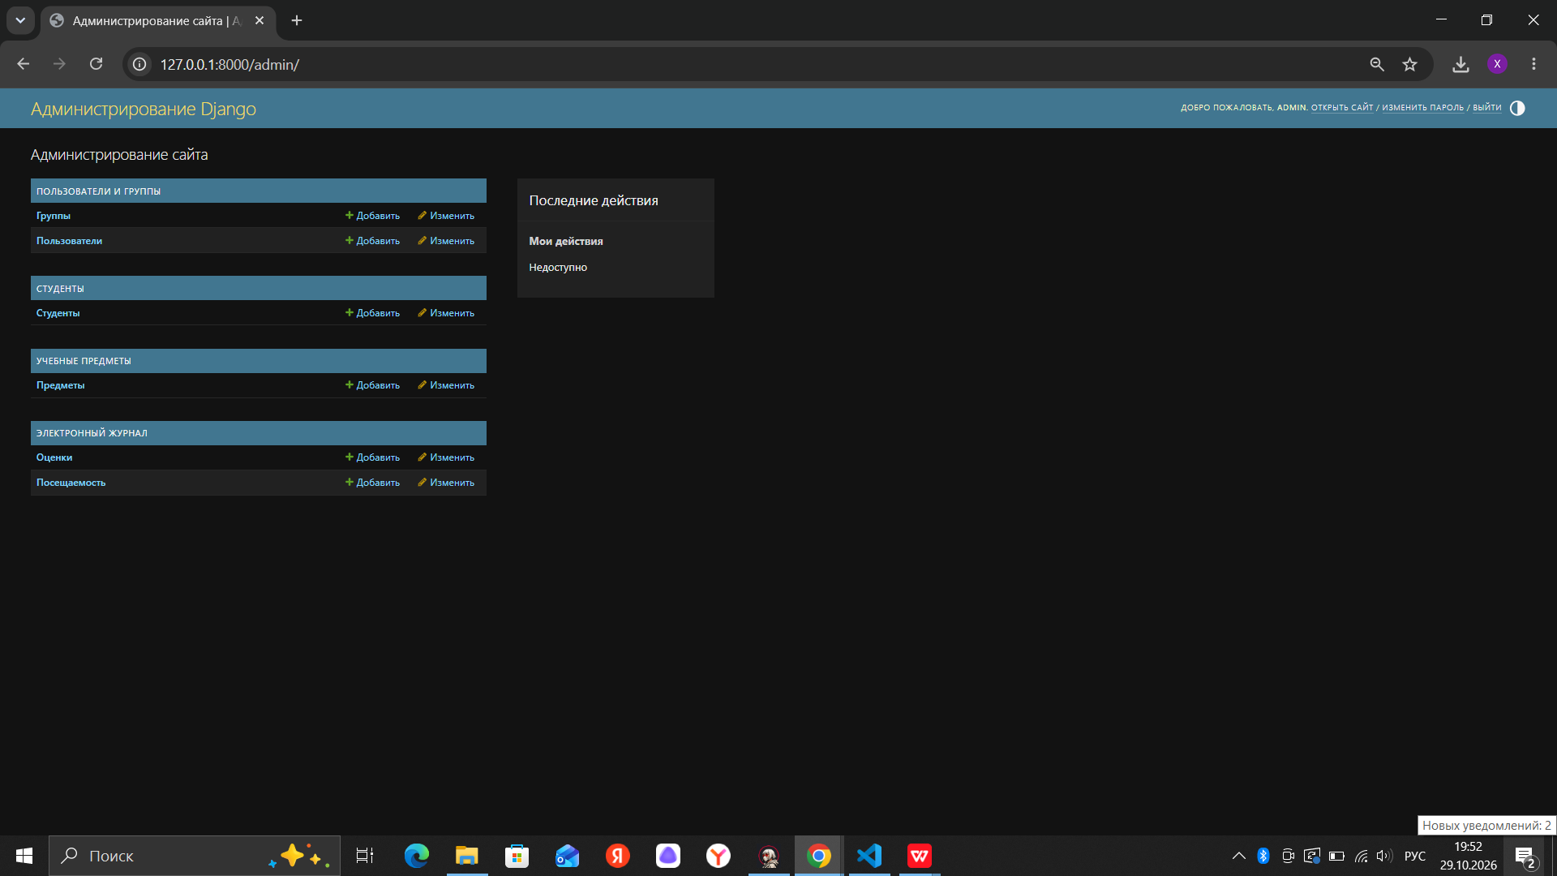
05 / ИНТЕРФЕЙС
Административная панель
Основной экран для управления учебными записями
ЧТО ДАЁТ АДМИНКА
• Просмотр записей
• Создание и изменение
• Единое управление данными
06
ЭЛЕКТРОННЫЙ ЖУРНАЛ ГРУППЫ • ЗАЩИТА ПРОЕКТА

Slide 7
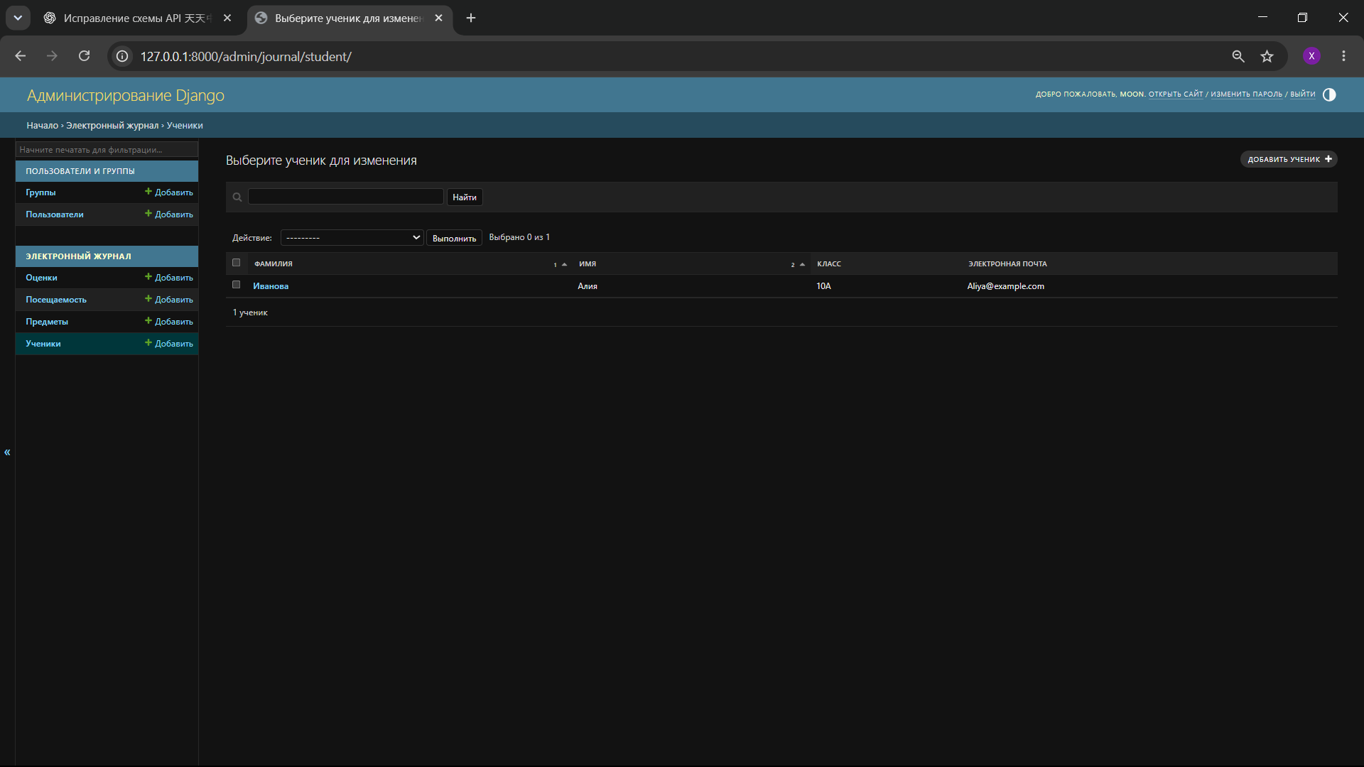
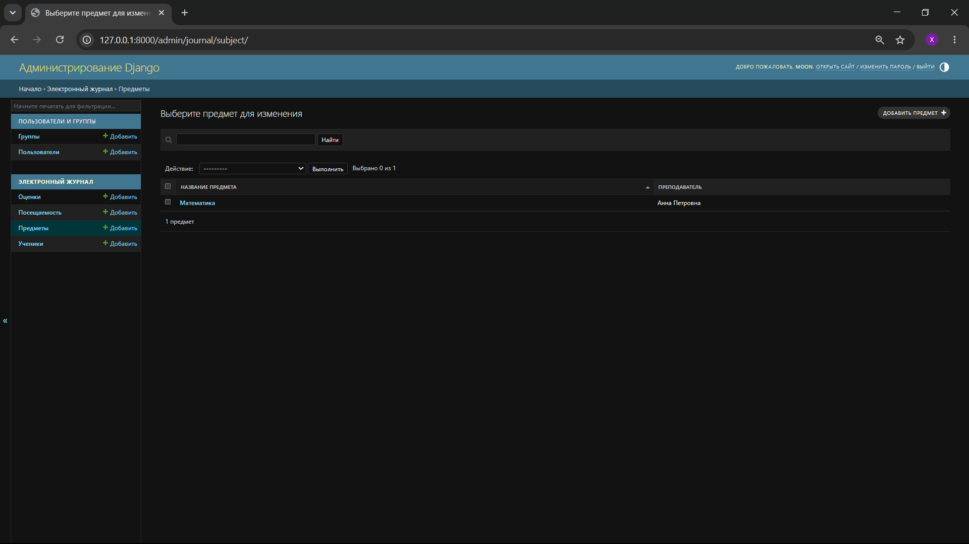
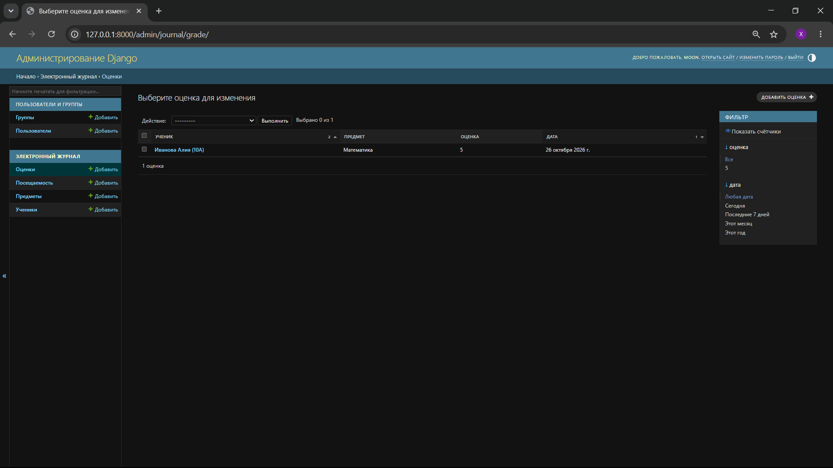
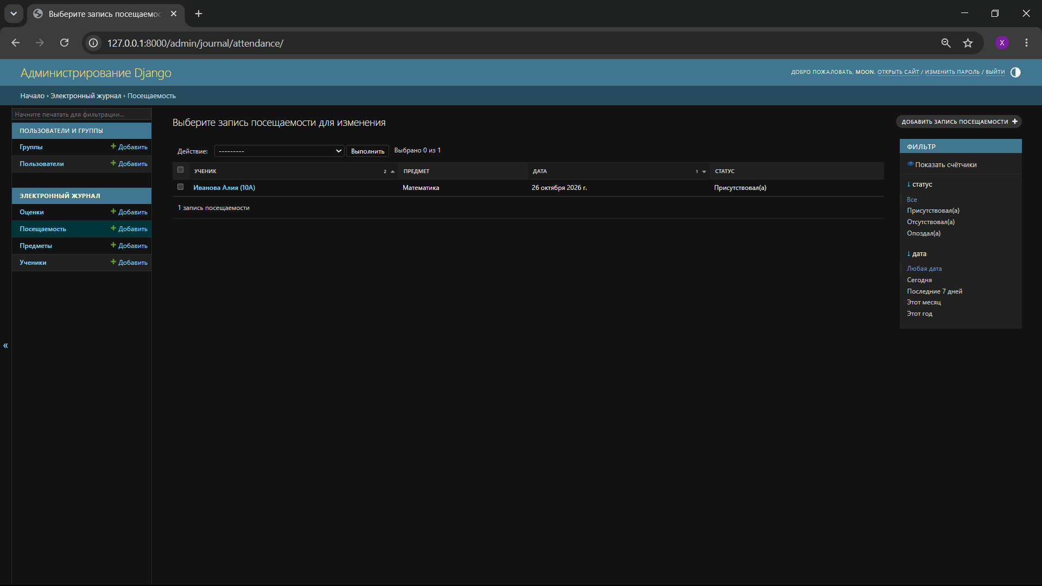
06 / ОСНОВНЫЕ РАЗДЕЛЫ
Что можно учитывать
Модули отражают основные процессы учебной группы
Ученики
Предметы
Оценки
Посещаемость
Данные учеников
Список дисциплин
Результаты оценивания
Фиксация посещений
07
ЭЛЕКТРОННЫЙ ЖУРНАЛ ГРУППЫ • ЗАЩИТА ПРОЕКТА

Slide 8
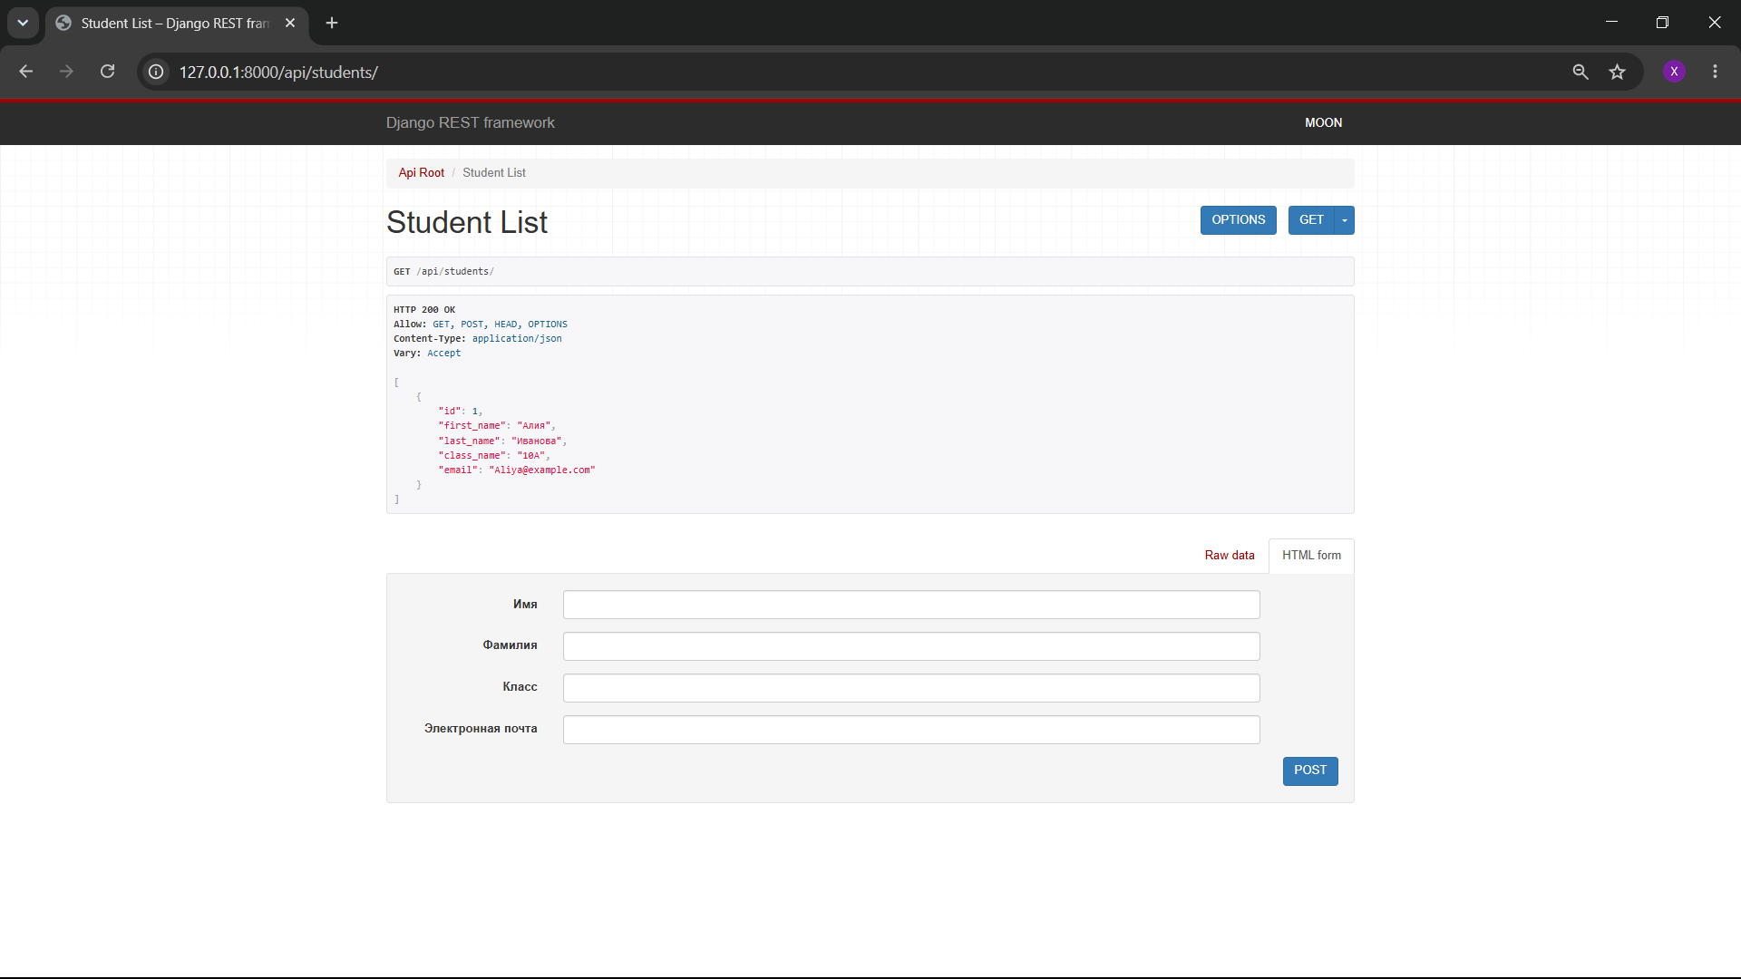
07 / ИНТЕГРАЦИЯ
REST API — доступ к данным
Данные можно получать программно, не только через интерфейс
ПРИМЕРЫ МАРШРУТОВ
/api/students/
/api/subjects/
/api/grades/
/api/attendance/
Ответ API представлен в формате JSON.
08
ЭЛЕКТРОННЫЙ ЖУРНАЛ ГРУППЫ • ЗАЩИТА ПРОЕКТА

Slide 9
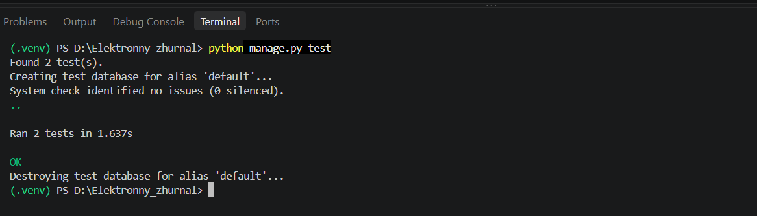
08 / ПРОВЕРКА
Как проверяется приложение
Сначала ручные сценарии, затем автоматические тесты
01
02
03
Админ-панель
API-маршруты
Автотесты
Проверить доступность и отображение
разделов.
Открыть конечные точки и проверить
ответы.
Запустить python manage.py test.
Перед сдачей важно приложить фактический результат запуска тестов.
09
ЭЛЕКТРОННЫЙ ЖУРНАЛ ГРУППЫ • ЗАЩИТА ПРОЕКТА

Slide 10
09 / БЕЗОПАСНОСТЬ
Что важно улучшить дальше
Учебный прототип — основа для дальнейшего развития
Доступ
Настроить аутентификацию и роли пользователей.
Валидация
Проверять корректность вводимых данных.
Тестирование
Добавить тесты на основные сценарии.
Развёртывание
Хранить секреты в окружении и настроить
рабочую БД.
10
ЭЛЕКТРОННЫЙ ЖУРНАЛ ГРУППЫ • ЗАЩИТА ПРОЕКТА

Slide 11
10 / ИТОГИ
Что даёт проект
Основные результаты практической работы
Централизованное хранение учебных данных
ИТОГ
Отдельные сущности для учеников и предметов
Учебный
веб-прототип
Учёт оценок и посещаемости
Административная панель и REST API
Спасибо за внимание! Готов ответить на вопросы.
11
ЭЛЕКТРОННЫЙ ЖУРНАЛ ГРУППЫ • ЗАЩИТА ПРОЕКТА

